Slide 1

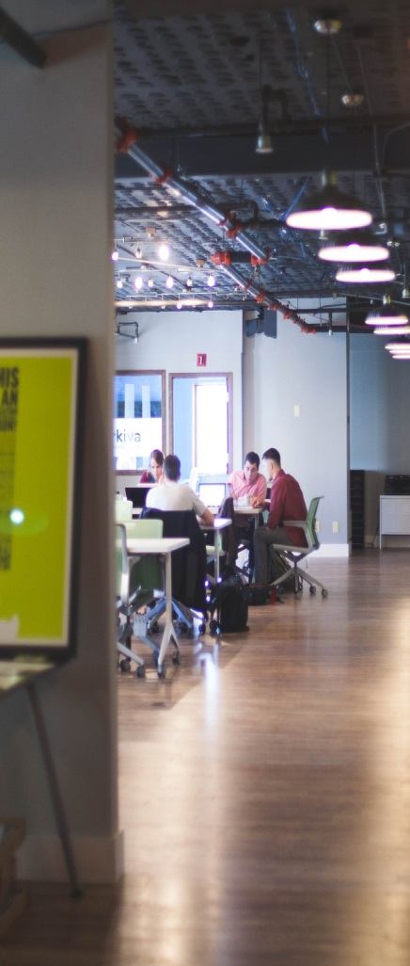

ТЕМА 3. МОДЕЛИ ИННОВАЦИОННЫХ ПРОЦЕССОВ
ЕНУ им.Л.Н.Гумилева
профессор Рахметулина Ж.Б

Slide 2
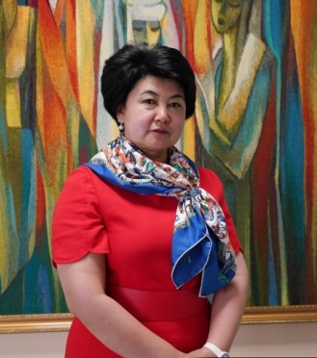
ПЛАН
Сущность и формы инновационного процесса
Модели инновационного процесса
Инновационные процессы и современные бизнес-модели

Slide 3
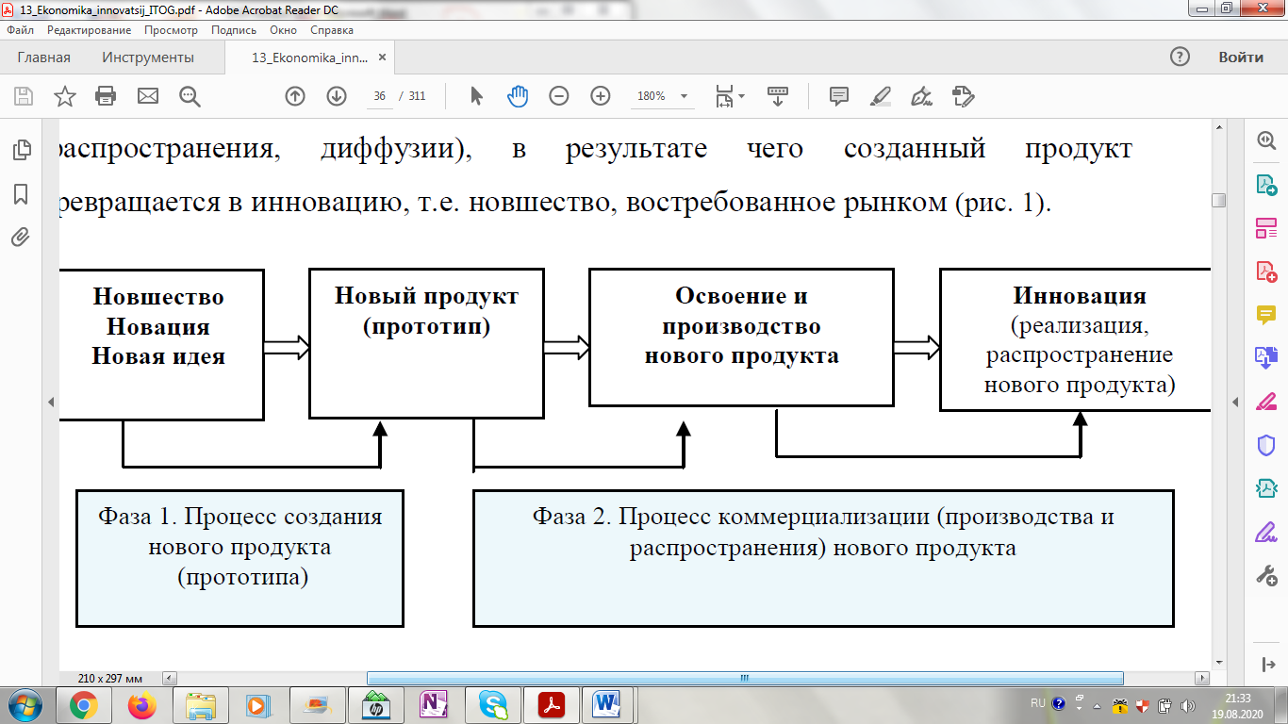
Инновационный процесс – процесс преобразования научного знания в инновацию и его дальнейшего распространения
Фазы (этапы) инновационного процесса

Slide 4


Формы инновационного процесса
простой внутриорганизационный (натуральный)
простой межорганизационный (товарный)
расширенный

Slide 5
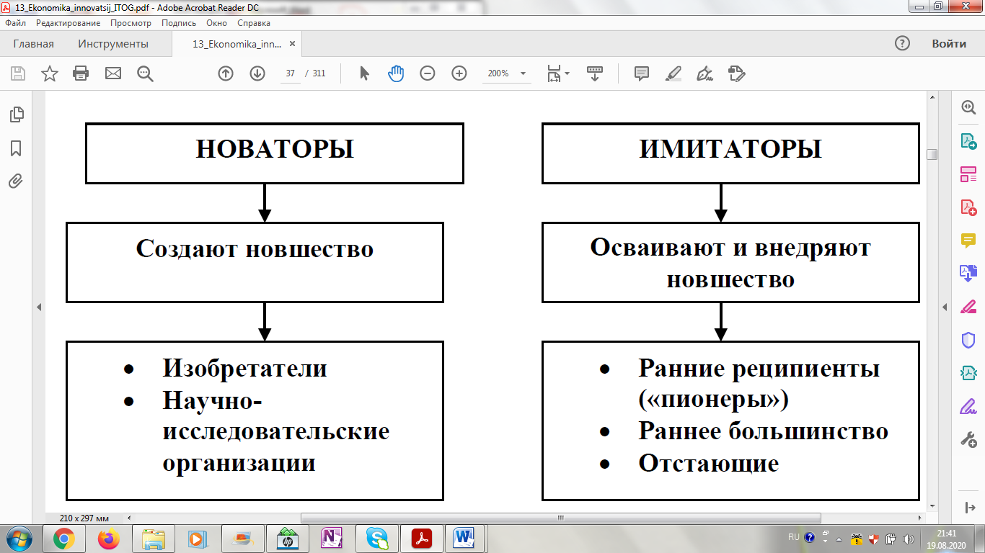
Субъекты инновационного процесса

Slide 6
Современная методология исследования инновационных процессов
гипотеза «технологического толчка»,
гипотеза «давления рыночного спроса»
гипотеза «интерактивной модели»

Slide 7
Линейная модель инновационного процесса
Базовая разработка
Инжиниринг
Производство
Маркетинг/ сбыт

Slide 8
Модель давление рынка – marketpull
Потребность рынка
Развитие
Производство
Продажи

Slide 9
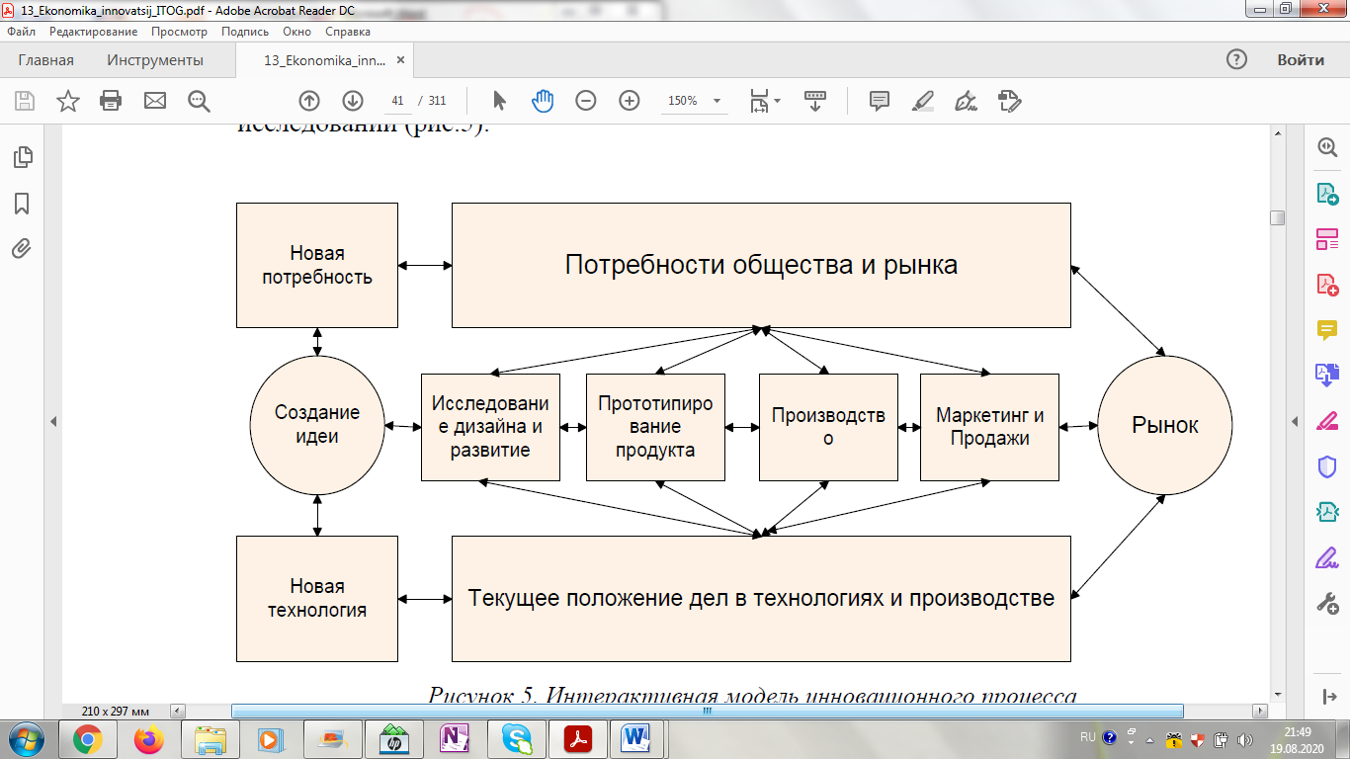
Интерактивная модель инновационного процесса

Slide 10
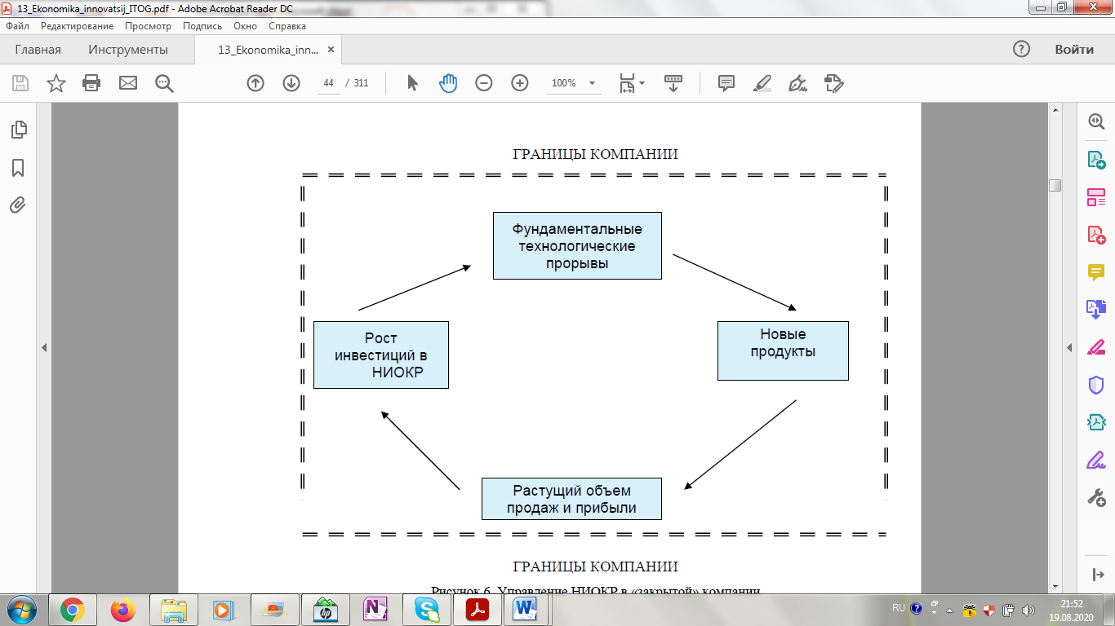
Управление НИОКР в «закрытой» компании

Slide 11
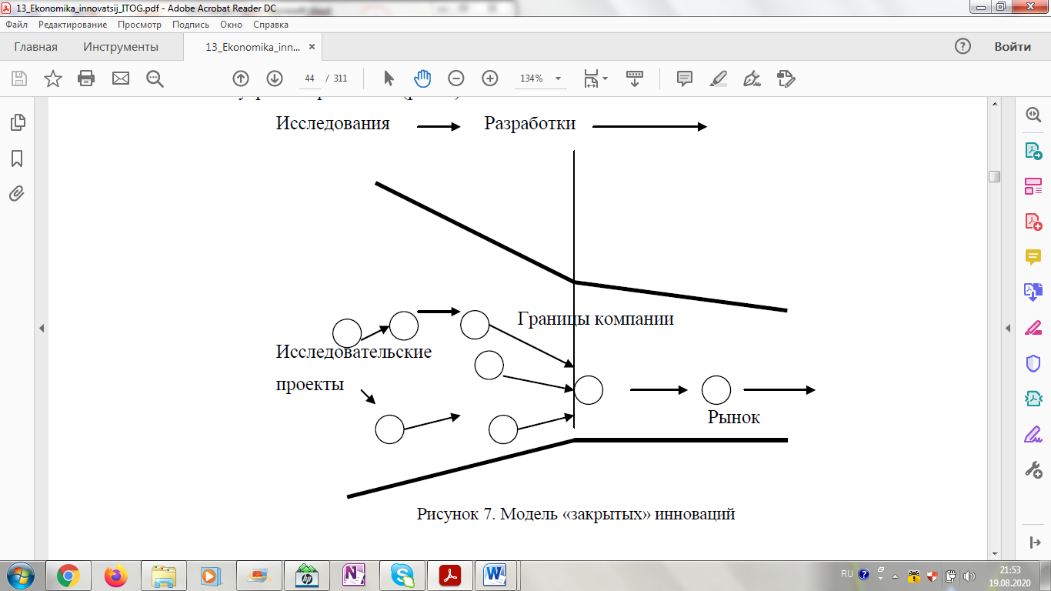
Модель «закрытых» инноваций

Slide 12
Причины
переход от промышленного общества к обществу знаний;
переход от масштабных форм организации производства к более мелким фирмам,;
появление многопараметрического знания;
запас знаний и информации;
активное развитие открытого рынка интеллектуальной собственности;
постоянно возрастающая мобильность опытных и профессионально подготовленных кадров;
возрастание роли частного венчурного капитала в создании новых фирм (старт-ап компаний);
трудности из-за постоянно сокращающегося времени вывода на рынок многих товаров и услуг.

Slide 13
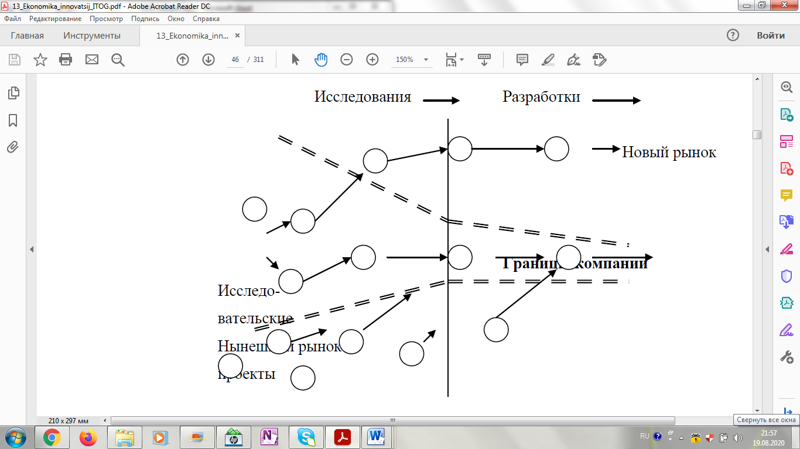
Модель «открытых» инноваций

Slide 14
Сравнение принципов закрытых и открытых инноваций
закрытые инновации | открытые инновации
Талантливые люди работают на нас. Чтобы получить прибыль от НИОКР, мы должны сами совершить открытие, разработать его до уровня продукта и довести до конечного результата. Если мы сделаем открытие сами, то сможем первыми выйти с ним на рынок. Если мы сами создадим в отрасли лучшую большую часть лучших идей, мы выиграем. Мы должны хорошо контролировать нашу интеллектуальную собственность, чтобы наши конкуренты не воспользовались нашими идеями с прибылью для себя | Мы должны взаимодействовать с талантливыми людьми, действующими как в нашей компании, так и за ее пределами. Значительную ценность могут создавать внешние НИОКР, внутренние НИОКР необходимы, чтобы получить часть этой ценности. Нам не обязательно самим проводить исследования, чтобы на основе их результатов получить прибыль. Если мы наилучшим образом воспользуемся внутренними и внешними идеями, мы выиграем. получать прибыль от использования другими нашей интеллектуальной собственности, покупать интеллектуальную собственность у других компаний всякий раз, когда она соответствует нашей бизнес-модели.

Slide 15
Главные характеристики компаний
с закрытыми инновациями | с открытыми инновациями
-собственные идеи -низкая мобильность работников -небольшой объем венчурного капитала -относительно небольшое число слабых компаний-новичков -незначительная роль университетов | -большое число внешних идей -высока мобильность работников -активное привлечение венчурного капитала -большое число компаний-новичков -активное взаимодействие с университетами

Slide 16


Задачи открытых инновационных систем
основные стратегии :
Организация процесса исследований и разработок путем объединения в общий фонд.
Разработка отдельных компонентов инновационного продукта отдельными компаниями.
Свободная продажа разработок
Значительное сокращение уровня бюрократии
Основные характеристики :
• большое число внешних идей,
• высока мобильность
работников,
• активное привлечение
венчурного капитала,
• большое число компаний-
новичков,
• активное взаимодействие
с университетами

Slide 17
Инновационная бизнес-модель
структурированный механизм соединения возможностей компании
с возможностями рынка в процессе разработки и коммерциализации инноваций

Slide 18
Есть вопросы?
https://scholar.google.com/citations?user=gzZv2scAAAAJ&hl=en
Консультации по адресу: ул. Мунайтпасова, 5, УЛК, каб. 812
14.09.2020
18

